Slide 1
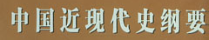
中国近现代史纲要
第七章 为新中国而奋斗

Slide 2
第一节从争取和平民主到进行自卫战争 一、中国共产党争取和平民主的斗争
1.战后国际国内政治形势
战后的政治形势，总体上来看，对中国是有利的。在国际上，帝国主义遭到削弱，社会主义运动有了新的发展。
在国内，革命力量有了很大的发展：人民军队达到127万，革命根据地19块，解放区人口1.36亿。

Slide 3
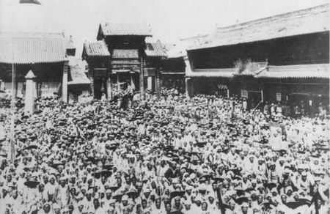
中国人民热切盼望建立一个和平民主的新中国。
但是，前进的道路并不平坦。当时，影响中国政局发展的主要国际因素是美国和苏联的对华政策，而影响中国走向和平民主的最大障碍是蒋介石政府的独裁政策。

Slide 4
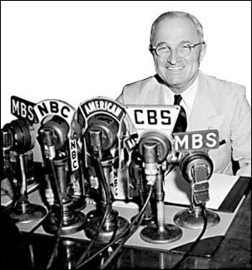
抗战胜利后，美国政府对华政策的长期和基本的目标是：推动建立一个统一的亲美政府；短期目标是：避免共产党完全控制中国。

Slide 5
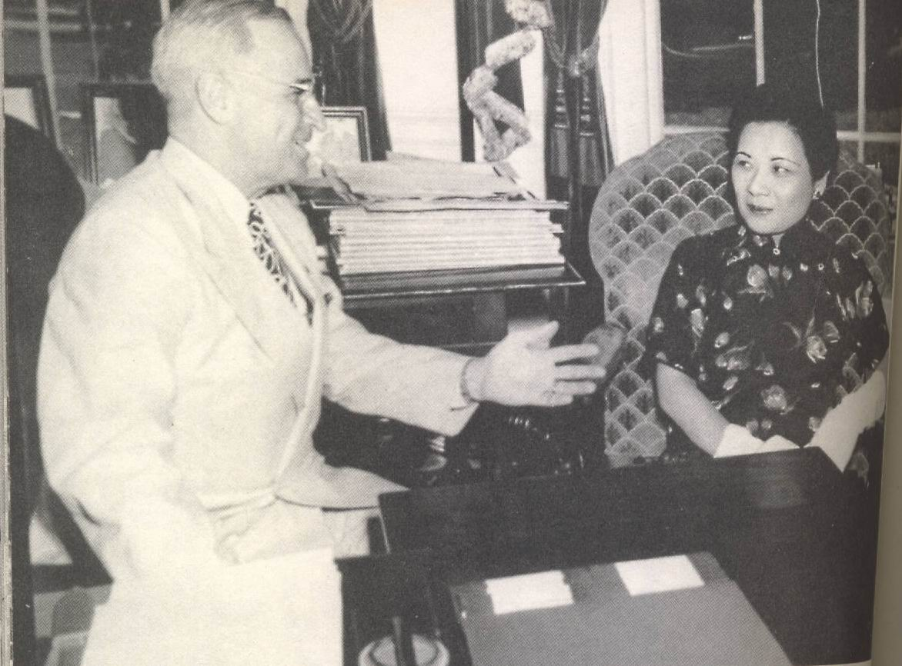
如果这些目标一旦实现，美国既能使中国成为远东抗衡苏联的前哨阵地，又能使中国成为它倾销商品，获取廉价原料和进行自由投资的理想场所。

Slide 6
美国政府为了实现这些目标，面临三种选择：
第一、全面干涉中国内政，甚至介入中国内战-----它不敢，因为怕遭到舆论谴责；
第二、撒手不管中国的事情-----它舍不得，因为它已经在蒋介石身上投了很多钱；
第三、调停国共关系，遏制中国内战，以保住蒋介石的执政地位。

Slide 7
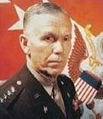
  美国政府权衡再三，最终选择了第三种方式。
  1945年12月，美国五星上将马歇尔被任为总统特使，前往中国调停国共关系。

Slide 8
抗战胜利后，苏联政府对华政策的长期目标是：帮助共产党发展并最终夺取政权；短期目标是：拉住蒋介石政府，不让它成为美国对付苏联的工具。
1945年8月14日，国民政府代表王世杰和苏联政府代表莫洛托夫在莫斯科签订《中苏友好同盟条约》。

Slide 9
抗战胜利时，蒋介石坚持独裁、内战的方针已定，但是他要发动全面内战还有许多困难。首先，国际国内舆论均反对内战；其次，蒋介石的军队都在西南、西北地区，运送这些部队到内战前线也需要时间。

Slide 10
蒋介石的权力只及于西南一隅，华南和华东仍被日军占领着，长江以北则连任何一种中央政府的影子也没有。
事实上，蒋介石甚至连任和再占领华南都有极大的困难。要拿到华北，他就必须同共产党人达成协议，如果他不同共产党人及俄国人达成协议，他就休想进入东北。
——《杜鲁门回忆录》第2卷，世界知识出版社1965年版

Slide 11
蒋介石为了摆脱被动局面，玩起了和谈的游戏，他从8月14日日本投降的这天开始，连续给毛泽东发了三份电报，邀请毛泽东去重庆谈判。如果毛泽东去，他赢得了调兵的时间；如果毛泽东不去，他则把内战的罪名强加于毛泽东。

Slide 12
2.中国共产党审时度势，决定北上和谈。
中国共产党根据国际国内均反对中国内战的有利形势，充分考虑到人民群众对和平建国的强烈要求，鉴于我们已经拥有强大的革命力量，认为实现国共两党包括各民主党派的合作、建立和平民主新政权的可能性还是存在的。
8月25日，中共中央在对时局的宣言中明确提出“和平、民主、团结”的口号。

Slide 13
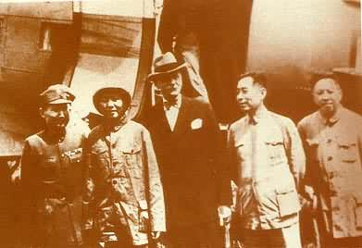
1945年8月28日下午3:37，毛泽东、周恩来和王若飞在国民政府军事委员会政治部部长张治中、美国驻华大使赫尔利的陪同下，从延安飞抵重庆。

Slide 14
毛泽东在机场向记者发表书面谈话：“现在抗日战争已经胜利结束，中国即将进入和平建设时期，当前时机极为重要。目前最迫切者，为保证国内和平，实施民主政治，巩固国内团结。”
《大公报》记者子冈作了这样的报道：“昨天去九龙坡机场迎接毛泽东是一种新的体验，没有口号，没有鲜花，没有仪仗队，几百个爱好民主自由的人士却都知道这是维系中国目前及未来历史和人民幸福的一个喜讯。”

Slide 15
重庆谈判的中共方面代表是周恩来和王若飞，国民党方面是王世杰、张群、张治中和邵力子。
9月3日，中共代表提出关于两党商谈的主要问题11项提要交国民党政府代表，主要内容包括：确定和平建国方针，承认各党各派的合法平等地位，承认解放区政权及抗日部队，结束国民党的党治等，并表示拥护蒋介石的领导地位。

Slide 16
9月4日开始，国共两党谈判进入实质性阶段，谈判的焦点是军队和根据地。在军队问题上，国民党处心积虑地要取消中国共产党领导的人民军队，共产党表示可以大量削减人民军队的人数，但决不可能交出军权。在解放区问题上，共产党提出必须“承认解放区及一切收复区的民选政府”，但国民党方面则表示“承认解放区绝对行不通”。结果，军队和解放区问题一直悬而未决。

Slide 17
1945年8月下旬，国民党军第二战区司令长官阎锡山秉承蒋介石旨意，率部入侵晋西南。我党集中太行、太岳、冀南三个解放区的主力及地方武装共3.1万人，于9月10日发起上党战役。10月12日我军取得完全胜利，共歼国民党军3.5万人，其中生俘3.1万人，缴获山炮24门，机枪2000余挺，各种枪1.6万余支，击毙国民党第7集团军副总司令彭毓斌，俘第19军军长史泽波。

Slide 18
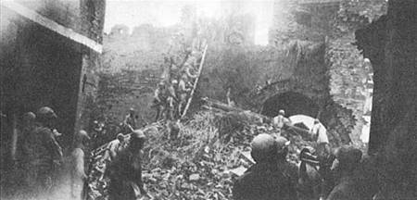
1945年10月12日刘邓大军取得上党大捷

Slide 19

上党战役的胜利进行，挫败了蒋介石的阴谋。同时，毛泽东一再强调“和为贵”，即用和平方式解决两党的争端。我党从“向北发展，向南防御”的战略方针出发，主动让出了南方的八块根据地，既表示了我们对谈判的诚意，又赢得了民心。

Slide 20
10月10日，国共双方共同签署了《政府与中共代表会谈纪要》，即《双十协定》。《纪要》就和平建国的基本方针、政治民主化、国民大会、党派合作、军队国家化、解放区地方政府等12个问题阐明了国共双方的见解。其中有的达成了协议，有的未取得一致意见。国民党方面接受了中共提出的和平建国的基本方针，承认要坚决避免内战。

Slide 21

10月11日，毛泽东在张治中的陪同下飞回延安。周恩来、王若飞仍留重庆与国民党继续商谈尚未取得协定的问题。

Slide 22
1946年1月10日，国共双方下达停战令。同一天，政治协商会议在重庆开幕，出席会议的有国民党、共产党、民主同盟、青年党和无党派人士的代表共38人。
经过各方的反复讨论和协商，1月31日，政治协商会议闭幕。会议通过了五项议案，分别为《政府组织案》、《国民大会案》、《和平建国纲领》、《军事问题案》和《宪法草案》。

Slide 23
中国共产党是决心严格履行政协协议的。政协闭会的第一天，中共中央就发出党内指示，指出“从此中国即走上了和平民主建设的新阶段”，全党要“准备为坚决实现（政协的）这些决议而奋斗”。
但是，中国民主化的道路依然充满艰难险阻，因此我们必须做好自卫战争的准备。

Slide 24
《双十协定》和政协协议没能阻止蒋介石政府的内战准备，它仍一意孤行地向各个解放区周围增兵，内战一触即发。
为了充分调动解放区军民的参军参战热情，5月4日中共中央发布了《关于清算减租及土地问题的指示》，使各个解放区开始了土改。6月19日，中共中央在党内指示中指出：“蒋介石准备大打，恐难挽回：……我军必须 战胜蒋军进攻，争取和平前途。”

Slide 25
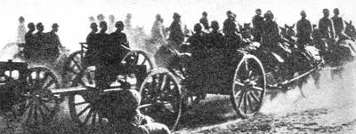
1946年6月26日，国民党悍然发动全面内战
1946年6月底，国民党军以进攻中原解放区为起点，挑起了全国性的内战，关闭了和平谈判的大门。
国民党军队向中原中共军队辖区疾速推进

Slide 26
类别 | 中国共产党 | 国民党
总兵力 | 127万 | 430万
所占有的地区面积 | 230万平方公里 | 730万平方公里
所拥有的人口 | 1.36亿 | 3.39亿
军队装备 | 步兵武器 | 大量美式装备
基本态势 | 解放区被分割、包围 | 控制几乎所有大城市和绝大部分铁路交通线

Slide 27
中国共产党指出：我们必须打败蒋介石，因为这是一场危及中华民族和中国人民的反革命战争，如果我们表示软弱和退让，中华民族的前途就会被断送。我们能够打败蒋介石，因为蒋介石军事力量的优势和美国的援助，只是临时起作用的因素，而蒋介石发动战争的反人民性质，人心的向背，则是经常起作用的因素，在这方面，我们占着优势。

Slide 28
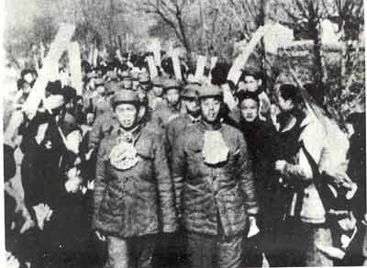
为了打退国民党对解放区的军事进攻，我党在政治上建立最广泛的统一战线，在军事上采取集中优势兵力，各个歼灭敌人的作战原则。

Slide 29
1946年6月下旬，国民党军对解放区发起了全面进攻。至1947年2月，国民党军共侵占解放区城市240座，解放军则收复城市127座，歼敌70.8万人。蒋介石所谓“速战速决”的全面进攻，被解放区军民的铁拳击得粉碎。
1947年3月，国民党军被迫放弃对解放区的全面进攻，改为对陕北、山东两个解放区的重点进攻。

Slide 30
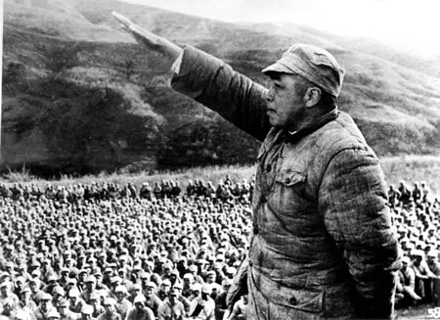
国民党军进攻陕甘宁边区的总兵力有25万人，而在陕北的人民解放军只有3万人，兵力上装备上都居绝对劣势。3月11日，美军驻延安观察组撤离后7小时，国民党飞机就开始大规模轰炸延安。

Slide 31
1947 年3月，国民党军集中了约45万人，进犯我山东解放区。华东野战军见敌军密集靠拢难以对其实施歼灭，即于5月上旬把主力后撤至莱芜 、新泰以东地区隐蔽待机 。蒋介石、顾祝同得悉华东野战军主力撤退，即以美式装备整编第74师为骨干，以其他几个师为策应，向我军扑来。华东野战军在陈毅、粟裕的指挥下，决心集中主力5个纵队东移 ，歼灭整编第 74师于坦埠以南、孟良崮以北山区。

Slide 32
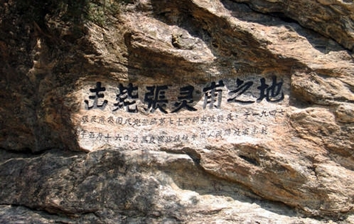
经过三天多的激战，我军于16日上午，全歼整编第74师，师长张灵甫被击毙，有力地配合了陕北和其他战场的作战。

Slide 33
1947年3月至6月，人民解放军打退了国民党军的重点进攻，并在东北、热河、冀东、豫南等地开始局部反攻，先后收复和解放了153座城市，歼敌40余万人。战局越来越朝着有利于我而不利于敌的方向发展，蒋介石政府已经陷入了人民战争的汪洋大海之中，等待它们的必将是灭亡！

Slide 34
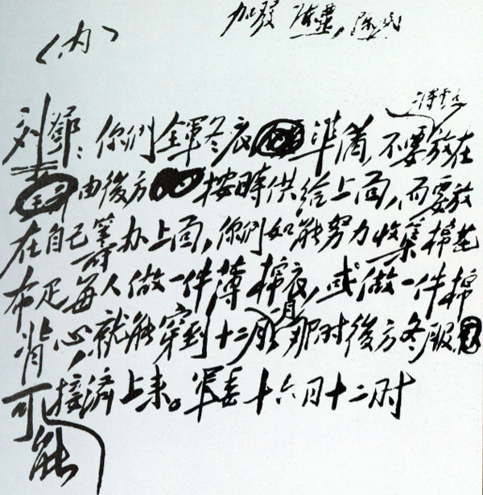
第二节 、国民党政府处在全民的包围中
一、全国解放战争的胜利发展
人民解放军由战略防御转入战略进攻
（1947.7—1948.7）

Slide 35
敌我兵力对比：
国民党总兵力由 430万人减至373万人，
正规军200万人减至150万；
共产党的总兵力由127万上升为195万，
正规军为100万人。

Slide 36
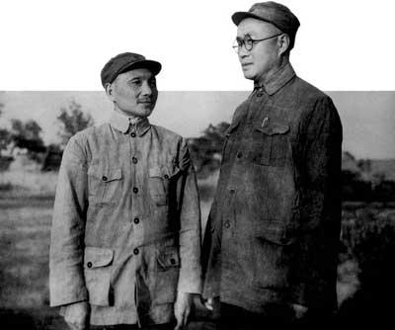
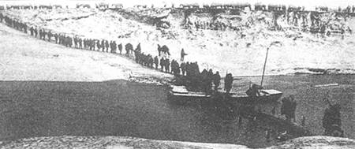
1947年6月30日，刘伯承、邓小平率领晋冀鲁豫野战军主力约12万人发起鲁西南战役，一举突破黄河天险，揭开了人民解放军战略进攻的序幕。由此开始实施“三军配合两翼牵制”的战略部署。

Slide 37
各地仍在内线作战的人民解放军，也在同时加紧发起攻击，渐次转入反攻。各个战场的攻势作战，构成了人民解放全国规模的战略进攻的总形势。
毛泽东指出，这是一个历史的转折点。这是蒋介石的二十年反革命统治由发展到消灭的转折点。这是一百多年以来帝国主义在中国的统治由发展到消灭的转折点。

Slide 38
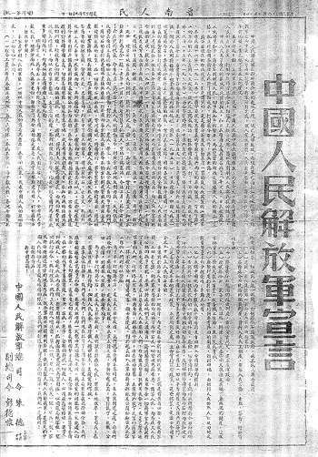
如何实现这个伟大的历史转折？
1.1947年10月10日中国人民解放军总部发表宣言，提出一个鼓舞全国军民斗志的口号——“打倒蒋介石，解放全中国”。

Slide 39
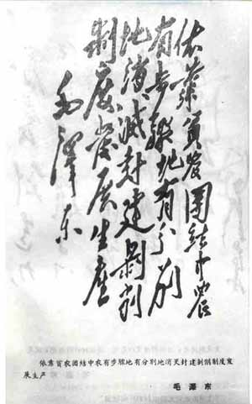
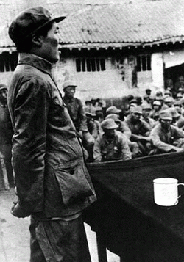
2.“十二会议”制定了夺取全国胜利的行动纲领

Slide 40
1947年12月25日至28日，中共中央在陕北米脂县杨家沟召开扩大会议，即十二月会议。会议制定了夺取全国胜利的军事、政治、经济纲领和各项具体政策，提出：军事上，坚持以“集中优势兵力，歼灭敌人有生力量”为核心的10大军事原则；政治上，联合工农商学兵各被压迫阶级、各人民团体、各民主党派、各少数民族、各地华侨和其它爱国分子，组成民族统一战线，打倒蒋介石独裁政府，成立民主联合政府等。

Slide 41
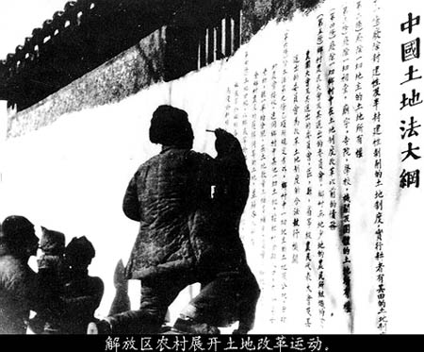
二、土地改革与农民的广泛发动
毛泽东指出：我们的解放战争，主要就是靠这1亿6千万人民打胜的。有了土地改革，才有了打倒蒋介石的胜利。

Slide 42
1.全面内战爆发前夕，为满足农民的土地要求，中国共产党及时调整土地政策，于1946年5月4日，发出《关于清算、减租及土地问题的指示》决定将党的土地政策由抗日战争时期的减租减息改变为实行耕者有其田的政策，标志着中国共产党土地改革的转变和民主革命的深入。

Slide 43
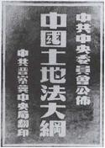
2.召开全国土地会议，制定彻底的土地革命纲领
1947年7月到9月，中共在西柏坡召开全国土地会议，制定了《中国土地法大纲》。

Slide 44
《土地法大纲》规定：废除封建性及半封建性的土地制度，实现耕者有其田的制度；乡村一切地主的土地及公地，连同乡村中其它一切土地，按乡村全部人口平均分配，在土地数量上抽多补少，质量上抽肥补瘦。这是一个彻底消灭封建剥削制度的战斗纲领。

Slide 45
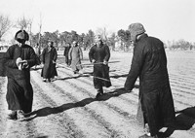
全国土地会议后，在新老解放区迅速掀起土地改革的热潮，到1948年秋，一亿人口的解放区消灭了封建生产关系，实现了一场摧毁封建制度的社会大变革，使解放战争“获得了足以战胜一切敌人的最基本的条件。”

Slide 46
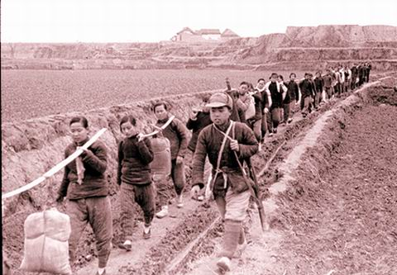
解放区土地改革的胜利进行，第一，巩固了工农联盟。为新民主主义革命在全国的胜利奠定了政治基础。第二，使农村生产力得到了发展。第三、提高了农民的革命积极性，农民积极参军参战、支持前线成为热潮。

Slide 47
例如，据统计，在解放战争3年内，东北解放区共有160万人参军，出动支前民工313万人；华北解放区有近百万人参军；山东解放区60万，出动支前民工580万人；东北解放区共缴纳公粮686万吨，华北解放区缴纳公粮129万吨，陕甘宁、晋绥、晋南解放区缴纳34万吨，这有力地支持了解放战争。可以说，赢得亿万中国农民的支持，是中国共产党赢得中国革命最后胜利的根本保证。

Slide 48
三、第二条战线的形成
第二次国共合作彻底破裂后，中国境内出现了两条战线：第一条战线是中国共产党领导的人民武装反对国民党军队的军事斗争战线；第二条战线是1946年到1947年5月间，在国民党统治区形成了以学生运动为先导的学生运动、工农运动和各阶层人民的斗争汇合在一起的反内战、反饥饿、反迫害的人民民主运动。

Slide 49
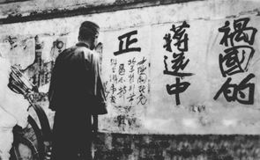
1.何以形成第二条战线？
第一，国民党实行独裁、内战、卖国三位一体的反动政策，使蒋介石“在政治上变得毫无威信，毫无力量” ；第二，国统区经济危机的加深，使人民对国民党彻底失望。

Slide 50
例如，以抗战前夕的物价为标准，到1947年7月已上涨6万倍。1947年7月24日美联社电讯发表一个材料，说明法币100元可买的物品：1937年为两头牛，1938年为一头牛，1941年为一口猪，1943年为一只鸡，1945年为一条鱼，1946年为一个鸡蛋，1947年则为三分之一盒火柴了。这种恶性通货膨胀，实际上是对广大人民的普遍掠夺。

Slide 51
对国民党统治区的经济危机：时人惊呼：“中国不亡于日本，如今却要亡于经济总崩溃！”（《商务日报》，1946年7月8日）。连蒋介石本人也不得不承认“经济境况已届日见严重之时”，声称必须“解救国民经济危机”。（蒋介石关于经济紧急措施的谈话，1947年2月16日。）

Slide 52
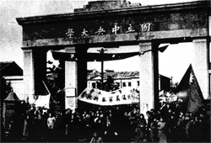
2.第二条战线的形成，加速了国民党灭亡的时间
国民党的独裁内战政策，给中国社会带来了深重灾难，迫使国统区各个阶层的人民不得不团结起来为生存而斗争发展到12个省26个城市的抗议美军暴行运动，预示着美帝国主义统治中国的失败。

Slide 53
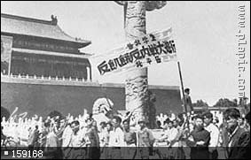
以“反对内战、争取自由”为主要口号的一二一运动；“反饥饿、反内战”的“五二0运动”的爆发，表明国民党统治区各个阶层人民的斗争正在汇合在一起，国民党集团更加孤立。

Slide 54
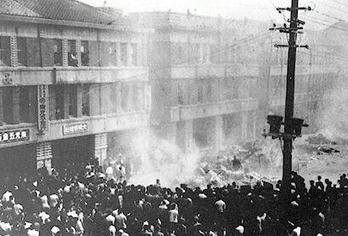
台湾二.二八运动。暴露了国民党的腐败已经达到无法克服的程度。

Slide 55
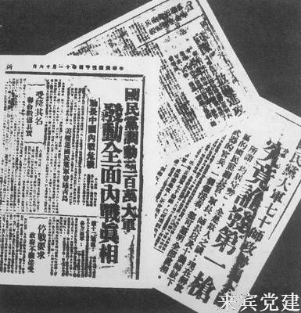
第二条战线人民民主运动表明，国民党政府不仅在军事上，而且在政治上、经济上都打了败仗。这个政府已经处在全民的包围中。

Slide 56
第三节 中国共产党与民主党派的合作
一、各民主党派的历史发展
抗战时期成立的重要政治组织
中国民主政团同盟。1941年3月成立，黄炎培任主席，左舜生任总书记，章伯钧任组织部长，罗隆基任宣传部长。不久，黄炎培辞职，张澜任主席。1944年改名为中国民主同盟。

Slide 57
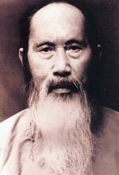
第三党
国家社会党
中国青年党
中国民主政团同盟
三党
救国会
职教社
乡村建设派
三派
张澜

Slide 58
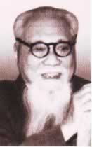
抗战胜利后成立的重要政治组织
民主建国会。1945年12月在重庆成立，主要发起人黄炎培、胡厥文、杨卫玉、章乃器、施复亮等。机关刊物《平民》周刊。
胡厥文

Slide 59
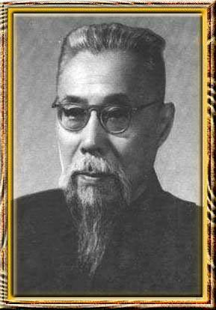
中国民主促进会。1945年12月在上海成立，主要创始人有马叙伦、周建人、林汉达等。
马叙伦

Slide 60

九三学社。1944年底，许德珩等和一部分大学教授在重庆发起“民主科学座谈会”，1945年9月3日，民主科学座谈会为了纪念抗日战争的伟大胜利，决定改名为九三学社，1946年5月4日，九三学社在重庆召开成立大会。
许德珩

Slide 61
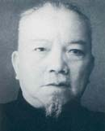
中国国民党民主促进会（民促）。1946年3月， 李济深、何香凝、蔡廷锴等在香港发起成立中国国民党民主促进会。李济深为主席，蔡廷锴为副主席，谭明昭为秘书长。
李济深

Slide 62
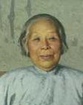
中国国民党革命委员会（民革）1947年12月，民联、民促的主要负责人和其他国民党民主人士在香港成立中国国民党革命委员会，推李济深为主席，何香凝、冯玉祥、谭平山等16人为中央委员会常委。
三民主义同志联合会
何香凝
中国国民党革命委员会
中国国民党民主促进会
中国民主革命同盟

Slide 63
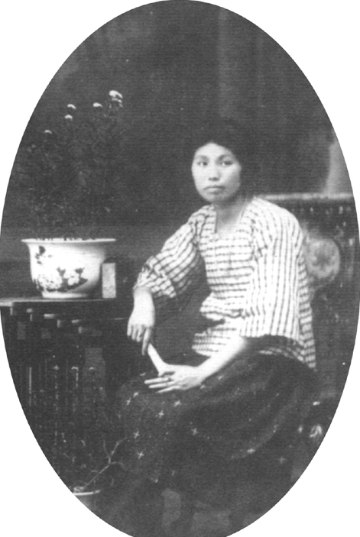
台湾民主自治同盟（ 简称“台盟”）。“二·二八”起义失败后，一部分从事爱国民主运动的台湾省人士于1947年11月在香港成立的台湾民主自治同盟。主要领导人谢雪红。
谢雪红

Slide 64
二、中国共产党与民主党派的团结合作
1.1921年——1927年。
1922年6月，中共发表《对于时局的主张》，
向以胡适为代表的“好政府主义”者和以孙中山为
领袖的国民党发出呼吁，主张“共同建立一个民
主主义的联合战线”。
大革命时期，共产党人团结宋庆龄、何香凝
等国民党左派，揭露国民党右派的阴谋，维护孙
中山先生的三大政策，致力于推进国民革命运动。

Slide 65
2.第二次国内革命战争时期
1933年1月17日，毛泽东和朱德分别以中华苏维埃临时中央政府主席和工农红军革命军事委员会主席的名义联合发表宣言，表示红军愿意在对方停止进攻苏区、保障民众的民主权利、武装民众保卫中国三个条件下，与中国的任何部队订立作战协定，共同反对日本帝国主义的侵略。
1933年10月，中国共产党领导的工农红军和蒋光鼐、蔡廷锴领导的19路军建立反日反蒋初步协定。

Slide 66
1935年8月，中共中央发表《为抗日救国告全体同胞书》，号召“无论各党派间在过去和现在有任何政见和利害的不同，无论各界同胞间有任何意见上或利益上的差异，无论各军队间过去和现在有任何敌对行动，大家都应当有‘兄弟阋墙外御其侮’的真诚觉悟，首先大家都应当停止内战，以便集中一切国力去为抗日救国的神圣事业而奋斗。”

Slide 67
3.抗战时期
中共制定了“发展进步势力、争取中间势力、反对顽固势力”的统一战线策略总方针，并利用国民参政会，团结广大爱国民主人士，同国民党进行了有礼、有利、有节的斗争，推动了国统区民主宪政运动的发展。
1944年9月，林伯渠代表中共中央在第三界三次国民参政会上，提出结束国民党一党专政，“召集各党派、各抗日部队、各地方政府，各人民团体，召开国事会议，组织各抗日党派的联合政府”的主张，得到了中间党派和广大民主人士的积极响应。

Slide 68
4.解放战争时期
在国共和谈阶段，对中间人士的误会，一般不作直接的反驳，主要通过正面的客观介绍，使其了解真相，耐心地等待其转变。团结民主党派，以最大的诚意和国民党达成《双十协定》、政协五项决议，竭力维护政治协商会议达成的严肃性、神圣性。利用政治和谈的有利时机，在国统区广交朋友，揭露蒋介石假和谈、真内战的阴谋。尊重和维护民盟第三大党的地位，帮助民盟解决实际困难。关心和保护民主党派和无党派人士的安全。

Slide 69
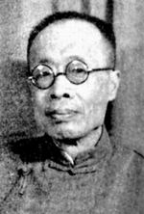
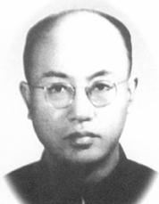
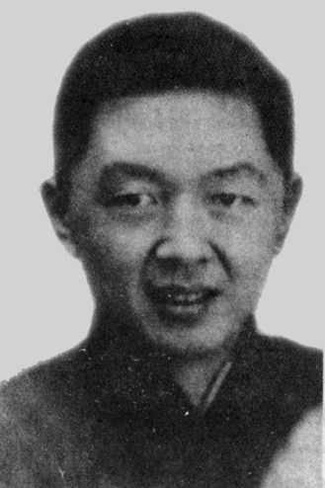
三、第三条道路的幻灭
第三条道路的代表人物：施复亮、张东荪。
代表性刊物：《观察》、《时与文》、《大公
报》、《新路》等。
《观察》主编：储安平
施复亮
张东荪

Slide 70
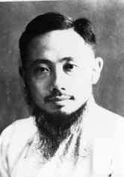
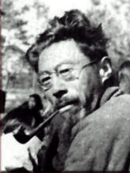
2.国民党不容许中国走和平改良的道路
  1946年6月，制造“下关惨案”，
  打伤马叙伦等人。
  1946年7月，暗杀民盟中央委
  员李公朴、闻一多。
  1947年10月，枪杀民盟中央
  常委杜斌丞。
  1947年10月，国民党当局以
  “勾结共匪，参加叛乱”为名，
  宣布民盟为非法团体。
李公朴
闻一多

Slide 71
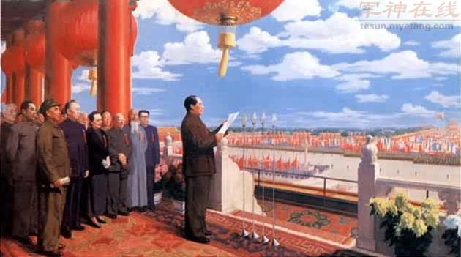
四、中国共产党领导的多党合作、政治协商格局形成
宋庆龄、李济深、张澜等民主人士在开国大典上

Slide 72
第四节 人民共和国中国人民的历史性选择
1949年1月14日，毛泽东在关于时局的声明中指出：“南京国民党反动政府，在其反动的卖国的内政外交基本政策的基础之上所举行的国内战争，业已陷全国人民于水深火热之中，南京国民党反动政府决不能逃脱自己应付的责任。”

Slide 73

一、南京国民党政权的覆灭
1.决战前的国共两党形成了鲜明的对比
共产党蒸蒸日上；国民党四面楚歌
1949年8月4日 程潜、陈明仁率部反蒋投诚

Slide 74
政治、经济的对比
人民解放军：1948年秋，解放区的面积扩展到235.5万平方公里，占全国总面积的1/4；各国主要解放区基本上连成一片，基本完成了土地改革。广大翻身农民生产的积极性空前高涨，全力支持中国共产党领导的人民解放战争。

Slide 75
国民党：后方空虚，危机四伏。国统区爱国民主运动继续发展；民主党派与蒋决裂；国民党内部派系矛盾重重，特别是蒋介石与李宗仁为首的桂系矛盾在1948年进一步激化；美国政府也准备中途换马，暗中采取了“抑蒋扶李”的方针；经济危机进一步加深，处于崩溃状态。

Slide 76
军事对比：
人民解放军兵力增加、素质提高、武器得到改善。军队由127万发展到280万，正规军达到149万人。解放军与国民党军队的总兵力，已由战争初期的1:3.4 上升为 1:1.3，正规军由1: 3.3 上升为 1: 1.32。各战场的人民解放军不断扩大攻势规模，组成了西北、华北、中原、华东、东北5支强大的野战军。
国民党军队由430万人下降到365万人，其中可用于第一线的兵力仅174万人；到1948年6月底，已经由“全面防御”转入“重点防御”。

Slide 77
2.世界战争史上罕见的伟大决战——三大战役
从1948年9月12日到1949年1月31日，发起了三大战役
——辽沈战役
——淮海战役
——平津战役

Slide 78
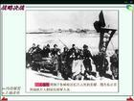
三大战役解放了东北全境、华北及长江下游以北的广大地区，共歼灭敌人173个师，达154万人，国民党主要军事力量基本上被摧毁，为解放全中国奠定了基础。
1）人民群众全力支持，是三大战役胜利的根本原因

Slide 79
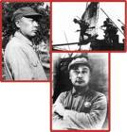
陈毅元帅说：“淮海战役的胜利，是人民群众用小车推出来的。”据统计，仅为支援淮海战役，动员起来的民工累计即达543万人，向前线运送了1460多万斤弹药，9.6亿斤粮食等军需物资。

Slide 80

2）毛泽东提出十大军事原则，运筹帷幄，决胜于千里之外。
解放军全面运用十大军事原则，把歼灭敌人有生力量和夺取城市及地方紧密地结合起来，把集中优势兵力各个歼灭敌人和全部消灭敌军的强大兵团密切地结合起来，把军事打击与政治争取结合起来。

Slide 81
3.蒋介石和谈阴谋破产，人民解放军向全国进军
在三大战役节节胜利的情况下，国民党统治集团在美国支持和策划下，发动了“和平攻势”。蒋介石在1949年元旦发表要求和谈的《新年文告》，提出以保存伪宪法、伪法统及反动军队等作为谈判的条件。

Slide 82

为了迅速结束战争，减少人民的痛苦， 1月14日，毛泽东以中共中央主席的名义发表关于时局的声明，提出在惩办战争罪犯、废除伪宪法和伪法统、改变一切反动军队等8项条件的基础上，与国民党政府进行和平谈判。

Slide 83
从4月1日起，以周恩来为首席代表的中国共产党代表团和以张治中为首席代表的国民党政府代表团，在北平举行和平谈判。4月15日国民党政府拒绝在《国内和平协定》上签字。至此，蒋介石的和谈阴谋彻底破产。

Slide 84
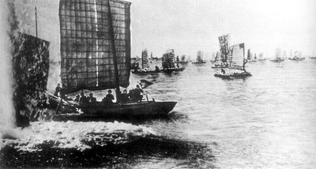
4月21日，毛泽东主席和朱德总司令发布《向全国进军的命令》，由总前委书记邓小平指挥的第二、第三野战军发起渡江战役，国民党苦心经营的长江防线顷刻瓦解。

Slide 85
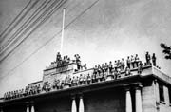
4月23日，人民解放军占领国民党统治中心南京，宣告了国民党统治的覆灭。

Slide 86
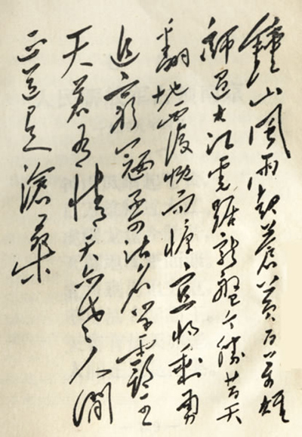
毛主席在闻知南京解放后，极为喜悦，诗兴大发，写下了《七律 人民解放军占领南京》

Slide 87
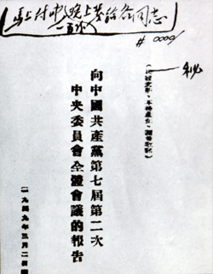
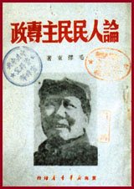
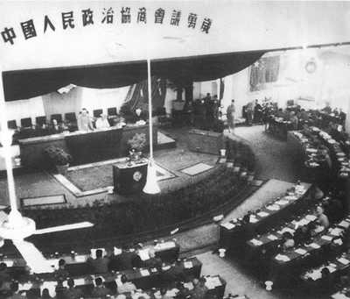
二、人民政协与临时宪法——《共同纲领》
解放战争在全国的胜利已成定局。建立和建设新中国的任务提到日程上来，中国共产党开始绘制新中国的蓝图。

Slide 88
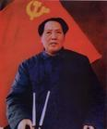
1.中共七届二中全会——规定了国家的发展方向和具体政策。
七届二中全会规定了中国由农业国转变为工业国，由新民主主义转变为社会主义的发展方向和党在政治、经济、外交方面的基本政策。
关于执政党建设，提出“两个务必”，强调“我们绝不当李自成”。

Slide 89
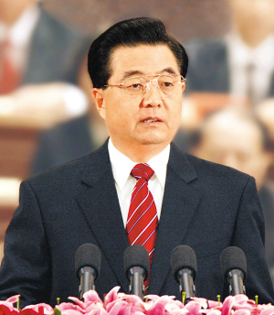
2002年，胡锦涛和中央书记处成员亲赴西柏坡学习考察，发表重要讲话，重申“两个务必”。

Slide 90
2.毛泽东的《论人民民主专政》
——回答了革命胜利后，中国将成为一个什么样的国家的问题。
文章全面阐述了新中国国家政权问题，论证了人民民主专政国家是工人阶级领导的，以工农联盟为基础，包括城市小资产阶级和民族资产阶级在内的有中国特色的新国家。人民民主专政国家的政体是实行民主集中制的人民代表大会制。

Slide 91
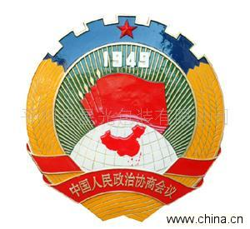
3.政治协商会议的召开和《共同纲领》
9月21日到30日，中国人民政治协商会议第一届全体会议在北平隆重举行。会议通过《中国人民政治协商会议共同纲领》，向全世界宣告“中国人民从此站起来了”。

Slide 92
《共同纲领》是全国人民的大宪章，起着临时宪法的作用：
《共同纲领》规定的国家性质，以及新中国经济建设、外交等各项方针政策。
《共同纲领》是人民民主统一战线的政治基础，也是中国共产党领导的多党合作和政治协商的重要成果。

Slide 93
三、中国革命胜利的原因和基本经验
1.中国新民主主革命的胜利不是偶然的。中国共产党发动的新民主主义革命在极其艰苦的条件下，经过28年时间，推翻了美帝国主义支持的掌握政权和现代化武装的国民党，迎来了新中国，最根本原因是什么？

Slide 94
2.中国革命胜利的基本经验
毛泽东指出，“统一战线，武装斗争，党的建设，是中国共产党在中国革命中战胜敌人的三个法宝，三个主要的法宝。”

Slide 95
1）建立广泛的统一战线 是坚持和发展革命的政治基础。
统一战线贯穿于中国革命的各个阶段。中国共产党始终坚持统一战线，并正确处理统一战线中的两个联盟的关系；坚持对统一战线的领导权；对资产阶级采取又联合、又斗争的政策。这是夺取中国革命胜利的一个重要原因。

Slide 96
2）中国革命只能以长期的武装斗争为主要形式。
中国的特殊国情决定了“革命的中心任务和最高形式是武装夺取政权，是战争解决问题”。中国共产党开辟了武装斗争的正确途径；建立一支新型人民军队；实行一系列具有中国特点的人民战争的战略战术，从而取得了中国革命战争的胜利。中国的武装斗争实质是无产阶级领导的农民战争。

Slide 97
3）加强共产党自身的建设是夺取革命胜利的关键
“统一战线和武装斗争是战胜敌人的两个基本武器，而党则是掌握这两个武器以“实行对敌冲锋陷阵的英勇战士”。

Slide 98
4）革命的根本问题是国家政权问题
毛泽东在总结中国革命历史经验的基础上指出：“总结我们的经验，集中到一点，就是工人阶级（通过共产党）领导的以工农联盟为基础的人民民主专政。”

